Slide 1


SISTEM ZA VIZUELNU REPREZENTACIJU BLOCKCHAIN TEHNOLOGIJE
UNIVERZITET U BEOGRADU
ELEKTROTEHNIČKI FAKULTET
KANDIDAT: DIMITRIJE KNEŽEVIĆ 244/2017
MENTOR: PROF DR ŽARKO STANISAVLJEVIĆ
17.5.2023.

Slide 2

Agenda
UVOD U BLOCKCHAIN
ARHITEKTURA SISTEMA
GRAĐENJE BLOCKCHAINA
TEORIJA
INTERAKTIVNI PRIMERI
ZAKLJUČAK
Notes:
Ovo je današnja agenda:
Napraviću kratak uvod
Videćemo arhitekturu implementiranog rešenja
Zatim ćemo proći kroz ceo sistem i deo po deo graditi blockchain
I na kraju ću vam dati moj zaključak o samoj blockchain tehnologiji

Slide 3
UVOD U BLOCKCHAIN
Notes:
Sada ćemo da vidimo šta je to zapravo blockchain

Slide 4
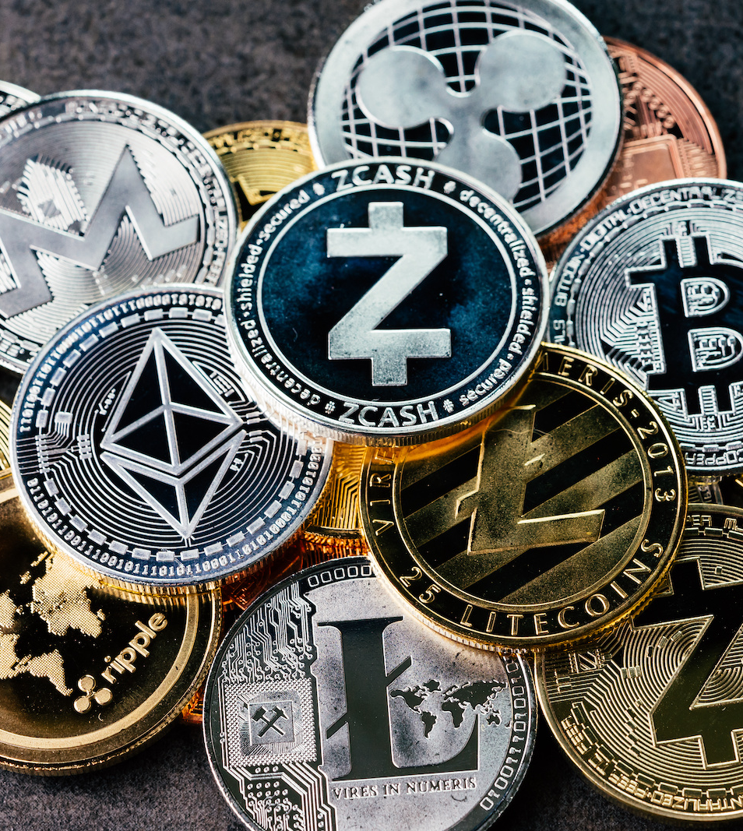
UVOD U BLOCKCHAIN
Blockchain se sastoji od nepromenljivih blokova podataka koji su povezani zajedno u lanac (block+chain)
Fokus rada će biti na najširu primenu – kriptovalute
Kriptovalute su implementirane u distribuiranim sistemima pomoću javnih digitalnih ledgera
Distribuirani sistem = komponente sistema se nalaze na različitim uređajima koji međusobno komuniciraju kroz mrežu
Digitalni ledger = fajl koji sadrži račune i transakcije
Pod blockchainom se u glavnom podrazumeva struktura podataka koja sadrži digitalni ledger
Notes:
2) Pošto je to veoma širok pojam ... iako se one često predstavljaju ovakvim novčićima ili tokenima sa slike, kriptovalute ne postoje u fizičkom obliku, niti npr. 4 Bitcoina predstavlja nešto opipljivo, što znači da one spadaju u valute bez pokrića.
5) međutim on ne mora biti vezan samo za novčane transakcije, u njemu se teoretski može pratiti bilo šta (na primer, broj glasova na političkim izborima, ili recimo kretanje robe iz Kine do nas koju smo naručili preko interneta)
6) ali dotaćićemo se i blockchaina kao mrežnog protokola, jer je decentralizovanost sistema veoma bitan deo funkcionisanja kriptovaluta i blockchaina generalno.

Slide 5
ARHITEKTURA SISTEMA

Slide 6
KORIŠĆENE TEHNOLOGIJE
Web aplikacija kojoj se pristupa preko web browsera
HTML
Opisuje strukturu web stranice i ubacuje ostale tehnologije u nju
Platformski nezavisan
CSS
Opisuje prezentaciju web stranice nezavisno od njene strukture
Zbog česte pojave standardizovan među web browserima
JavaScript
Jednonitni, interpretirani, dinamički tipizirani jezik sa koji podržava OO, imperativno i deklarativno programiranje
Veoma često korišćen kao skripting jezik za web stranice
<html>
<body>
<h1>This is a heading</h1>
<p>This is a paragraph.</p>
</body>
</html>
h1, p {
text-align: center;
color: red;
display: block;
}
var txt1 = "This is";
var txt2 = "a JS paragraph";
document.getElementTagName ("p")
.innerHTML = txt1 + txt2;
Notes:
Ovu aplikaciju sam realizovao kao web aplikaciju, tako da sam koristio klasične web tehnologije poput HTML-a za strukturu, CSS-a za prezentaciju i JavaScripta za korisničku interakciju sa elementima web stranica.

Slide 7
KORIŠĆENE TEHNOLOGIJE
Pug (Jade)
Node-ov generator HTML šablona
Lakša sintaksa, bitni razmaci
Parent-child arhitektura
Promenljive, liste, tok kontrole, ...
Bootstrap
CSS framework
Napravljen pomoću CSS-ovog preprocesora SASS-a za Twitter
Promenljive, nasleđivanje, funkcije, ugnežđena pravila, ...
Node.js
Runtime environment koji dozvoljava JS-u da se izvršava izvan web browsera (npr. u CL ili na back-endu)
Event-driven arhitektura koja koristi callback-ove
- var user = {description: 'foo bar'}
- var authorised = false
if user.description
h2.green Description
else if authorised
h2.blue Description
else
h2.red Description
<div class="container">
<h2>Alerts</h2>
<div class="alert alert-success">
<strong>Success!</strong>
</div>
</div>
jQuery
JS biblioteka za lako upravljanje HTML-om i CSS-om
$("#p1").hover(function(){
alert("You entered p1!");
});
Notes:
Naravno nisam koristio samo njih već i njihove frameworke.
Pug, ranije poznat kao Jade, za HTML. Pruža čistiju sintaksu i dodatne mogućnosti, od kojih sam intenzivno koristio parent-child arhitekturu i liste za ubacivanje child stranica sa grupisanim elemenatima u parent stranice.
Bootstrap za CSS koji sadrži gomilu već gotovih stilova.
Node za podizanje web servera u JavaScriptu i jQuery za lakše upravljanje HTML tagovima.

Slide 8
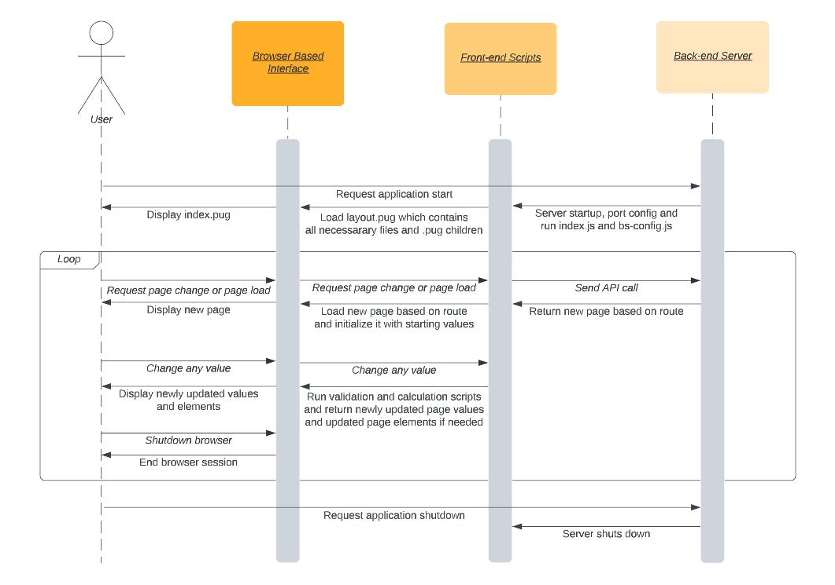
Notes:
Ovako izgleda dijagram sekvence sistema.
Najvažnije je videti da je back-end odgovoran samo za inicijalno pokretanje i zaustavljanje servera kao i za rutiranje stranica.
Dok se zapravo svi proračuni i validacije rade samo na front-endu zbog brzine i jer nema potrebe da se pamte bilo kakve informacije iz interakcije sa krajnjim korisnikom.

Slide 9
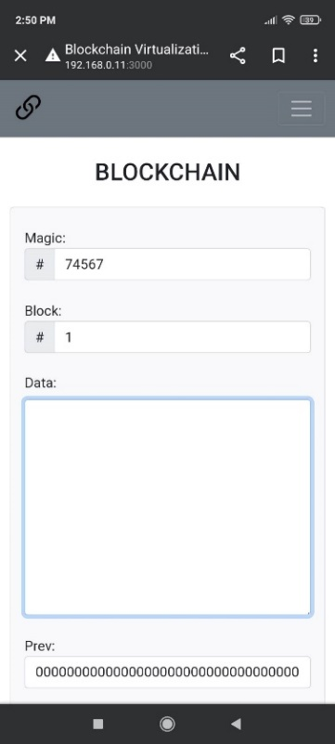
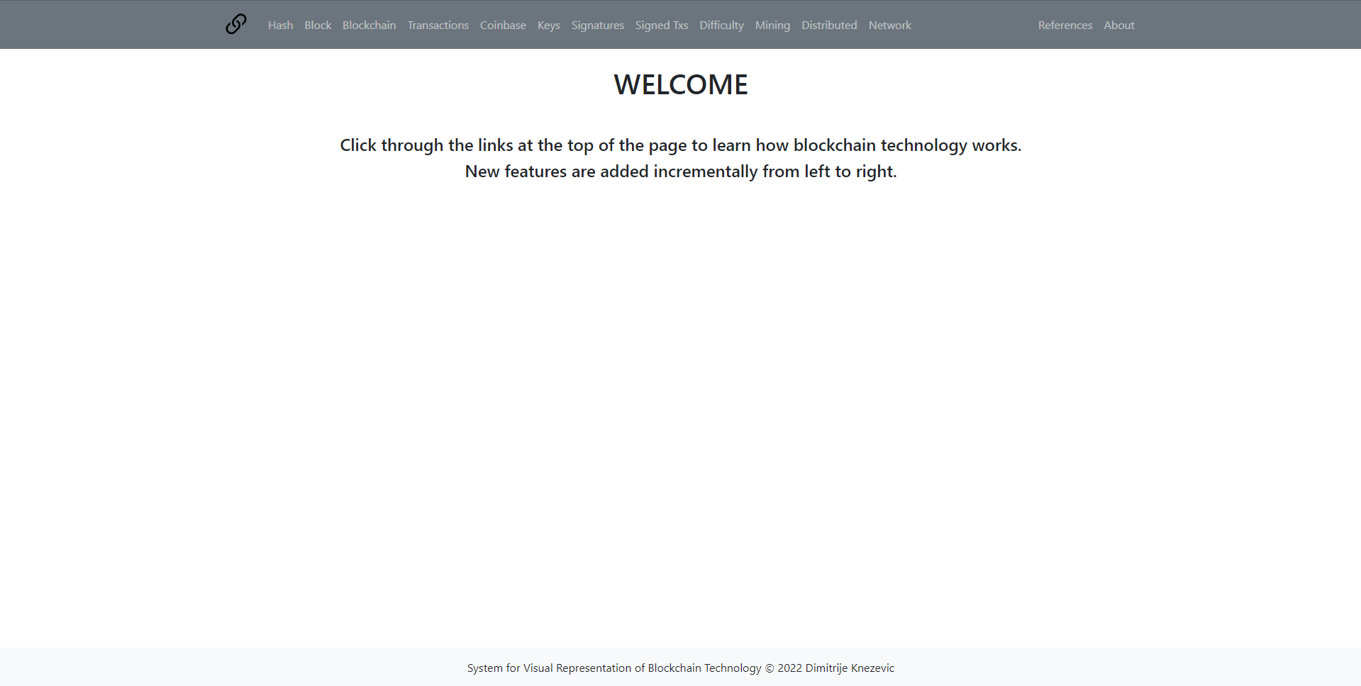
POKRETANJE I PRISTUP APLIKACIJI
Aplikacija se na serveru pokreće iz CLI komandom npm run ./index.js
Može joj se pristupiti sa više uređaje preko web browsera unutar iste mreže
Notes:
2) Dobra stvar je što joj se može pristupiti sa više uređaja istovremeno unutar iste mreže, što znači da bi mogla da se koristi u demonstrativne svrhe na primer na vežbama iz zaštite podataka.
Slike) Ovako izgleda aplikacija na monitoru i na mobilnom uređaju. Zahvaljujuci Bootstrapu stilovi su automatski prilagodljivi razlicitim velicinama ekrana.

Slide 10
GRAĐENJE BLOCKCHAINA
Notes:
Sada cemo krenuti da gradimo blockchain od nule prolaskom kroz aplikaciju.

Slide 11
KRIPTOGRAFSKE HEŠ FUNKCIJE
Heš funkcija = funkcija koja mapira podatke u izlaz fiksne dužine, sa što uniformnijom raspodelom izlaznih vrednosti
Isti ulaz u funkciju uvek daje isti izlaz koji se naziva heš vrednost
Često se koriste za brzo pronalaženje podataka u računarstvu
Kriptografske heš funkcije (CHF) = heš funkcije za koje se ne može izračunati ulaz na osnovu dobijenog izlaza
Primer: ostatak pri deljenju H(x)=x%7
Ako je H(x)=6, onda x=6,13,20,27,…
Veoma široka primena u kriptografiji
Notes:
0) Prva stvar koja nam je neophodna su kriptografske hash funkcije
1, 2) Heš funkcije mapiraju ulazne podatke u izlaze fiksnih dužina sa što uniformnijom raspodelom. Ti izlazi se nazivaju heš vrednosti i isti ulaz uvek daje isti izlaz
4) one su naravno kompleksnije od jednostavnog ostatka pri deljenju koji je ovde dat kao primer, neke od kolega pišu cele diplomske radove samo na ovu temu. Sigurnost ovih funkcija se zasniva na jednosmernim matematičkim operacijama koje namerno odbacuju deo ulaznih informacija poput pomenutog ostatka pri deljenju, i bitskih operacija shiftovanja i ekskluzivnog ILI, tako da je matematički potpuno nemoguće rekonstruisati ulaz na osnovu izlaza.
Slika) Ovde možete da vidite kako one funkcionišu u aplikaciji, dole su izlazi poznatih heš funkcija za gornji proizvoljan unos. Izlazi su uvek iste veličine i ispisani su u heksadecimalnom obliku. Na dalje u primerima iz aplikacije ćemo koristiti samo SHA256.
6) Vi koristite ove funkcije sigurno koristite svaki dan na internetu, a da toga možda niste ni svesni.

Slide 12
BLOK
Data = Proizvoljni sadržaj (deo ledgera)
Magic (Number) = Jedinstvena celobrojna oznaka lanca
Bitcoinov Magic Number je 0xD9B4BEF9, tj. 3652501241 u decimalnom obliku
Block (ID) = Redni broj bloka
I/ILI
Vremenski žig (timestamp) = Tačna vremenska oznaka trenutka kada je blok dodat u lanac
Hash = SHA256(Magic+Block+Data)
Notes:
1) Blok se sastoji od proizvoljnog sadržaja koji je deo ledgera označenog sa Data i dodatnih polja koja opisuju i obezbeđuju taj sadržaj
2) Za početak ta dodatna polja su nam magični broj, tj. Magic koji predstavlja jedinstvenu celobrojnu oznaku lanca
3.A) I Block ID koji je redni broj bloka
3.B) id i timestamp imaju istu funkcionalnost, a to je određivanje da li su blokovi u validnom poretku i sprečavanje naknadnog ubacivanja blokova u sred lanca
4) Poslednje polje u bloku je heš vrednost bloka i ona predstavlja heširanu vrednost svih ostalih polja unutar bloka koja se konkateniraju, tj. spajaju zajedno

Slide 13
KREIRANJE LANCA
Blokovi podataka se ulančavaju jedan za drugim preko kriptografskih heš funkcija
Prev(ious Hash) mora biti jednak heš vrednost prethodnog bloka
Ovo znači da ako izmenimo bilo koji blok u lancu, moraćemo da izmenimo i sve blokove posle njega da bi lanac bio validan
Prvi blok (genesis blok) može da ima proizvoljnu heš vrednost prethodnog bloka
Notes:
2) u suprotnom, blok nije validan
3) Zbog ovoga ako izmenimo bilo koji blok u lancu, moraćemo da promenimo Prev polje narednog bloka, što će dalje propagacijom zahtevati da izmenimo sve blokove do kraja lanca
4) ali, u glavnom se uzimaju sve nule
Slika) Primetite da važi pravilo sa prethodnog slajda da ID-jevi blokova moraju da budu u inkrementalnom poretku, i da svi blokovi moraju da imaju isti magični broj. Polja i blokovi koji su nisu validni su označeni crvenom bojom.

Slide 14

SADRŽAJ BLOKA
Sadržaj bloka mogu biti bilo kakvi podaci
Najčešći primer su transakcije
Za transakciju su nam potrebni:
Broj koji predstavlja svotu transakcije, tj. količinu novčića kriptovalute koja se prosleđuje
Naziva pošiljaoca
Naziva primaoca
Notes:
čak i neka slika ili video zapis
2) opet, ne nužno novčane, ali pošto obrađujemo primer kriptovalute, kod nas će prethodno Data polje biti zamenjeno ovakvim spiskom transakcija, gde svaka transakcija sadrži 3)

Slide 15
Šta sprečava pošiljaoca da pošalje više tokena nego što ima?
Notes:
Sad dolazimo do prvog problema, a to je kako sprečiti pošiljaoca da pošalje više tokena nego što zapravo ima, obzirom da nemamo centralni autoritet poput banke koji može da proveri stanje na računu pre upisa transakcije na ledger?

Slide 16
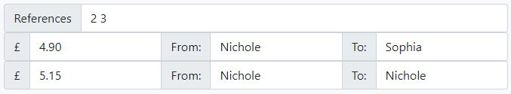
PRAĆENJE TRANSAKCIJA
Uvešćemo pravila koje transakcije moraju da poštuju
References = ID Blokova koje ova transakcija referiše kao dokaz da pošiljalac ima novca za slanje
Svaka transakcija se rastavlja na dve:
Originalna (A šalje B X tokena)
Povratna (A šalje A sve preostale ref tokene)
Notes:
0) Ovo možemo rešiti uvođenjem posebnih pravila koje svaka transakcija mora da poštuje
1) Svakoj transakciji uvodimo nove polje References u kojoj se nalazi lista prethodnih blokova koji se navode kao dokaz porekla novca. Ukupna količina tokena koje je pošiljalac PRIMIO u tim blokovima je ulaz u transakciju
2) Takođe svaku transakciju rastavljamo na dva dela
2.1) Zadržavamo originalnu transakciju
2.2) I uvodimo novu povratnu transakciju gde pošiljalac sam sebi vraća preostale tokene. Ove dve podtransakcije su takozvani izlaz cele transakcije

Slide 17
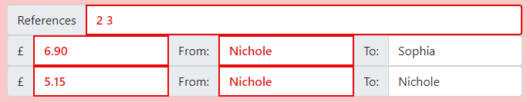
PRAĆENJE TRANSAKCIJA
Transakcije moraju da se referišu na jedan ili više prethodnih blokova
Nije moguće referisati se na prethodno već referisane blokove
Zbir ulaza u transakciju mora biti jednak zbiru izlaza iz transakcije
Kako novi tokeni ulaze u sistem?
Notes:
2) i logično nije moguće referisati se na neki sledeći blok
3) kako bi transakcija bila validna
Slika) Na slici je primer nevalidne transakcije jer je Nichole u blokovima 2 i 3 ukupno primila 10 tokena a ovde pokušava da pošalje malo više od 12 tokena
Pitanje) Ali sada se postavlja pitanje, šta se dešava na početku lanca? Na šta se referišu prve transakcije, tj. kako uopšte novi tokeni ulaze u sistem?

Slide 18

COINBASE
Potreban nam je mehanizam ubacivanja novih tokena u sistem
Uvodimo posebnu transakcija unutar svakog bloka zvanu coinbase transakcija
Ona nema pošiljaoca niti referencu
Njen cilj jeste uvođenje novih novčića u sistem
Genesis blok ima samo ovu transakciju
Videćemo kasnije kako se određuje ko je primalac coinbase transakcije
Inflacija?
Notes:
2) već količinu i primaoca
4) čiji je primalac kreator tog blockchaina
5) Videćemo kasnije kako se određuje ko je primalac coinbase transakcije u ostalim blokovima
Pitanje) Sada nastaje novi problem, a to je kako ćemo regulisati inflaciju? U lanac se stalno dodaju novi blokovi, a nema smisla beskonačno upumpavati nove tokene u sistem, jer bi onda izgubili na vrednosti.

Slide 19
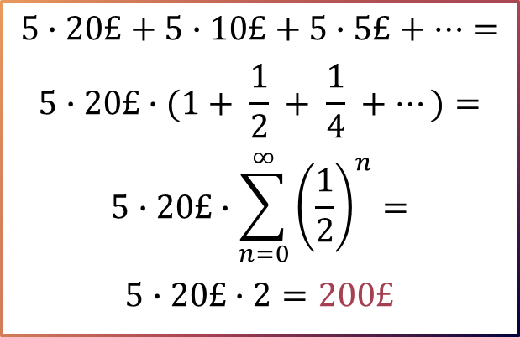
COINBASE
Matematički ćemo ograničiti količinu novca u sistemu
Coinbase se smanjuje duplo na svakih N blokova
Možemo izračunati maksimalnu količinu novca koja može biti u sistemu
$$5∙20£+5∙10£+5∙5£+…=$$
$$5∙20£∙(1+ \frac{1}{2} + \frac{1}{4} +…)=$$
$$5∙20£∙\sum_{n=0}^{∞}{{\left(\frac{1}{2}\right)}^{n}=}$$
$$5∙20£∙2=200£$$
Notes:
0) Ovo ćemo regulisati koristeći matematiku naravno. Ograničićemo ukupnu količinu novca u sistemu.
Tako što ćemo prepoloviti coinbase na svakih N blokova. Primera radi N je 5 u mojoj implementaciji, a 210,000 kod Bitcoin-a.
Slika) Na svakih pet blokova se coinbase prepolovi, možemo da izvučemo 5 puta 20 tokena ispred zagrade i da dobijemo beskonačni geometrijski red. Ko se seća matematike iz prve godine zna da je ovo 2 tako da dobijemo da je moj sistem matematički maksimalno ograničen na 200 tokena.
Mala napomena samo: stvaran broj tokena će biti malo manji od ovoga zato što postoji limit sa koliko malim brojevima računari zapravo mogu da rade.

Slide 20
Šta sprečava Džordža da doda/izmeni transakciju: Mark šalje Džordžu 25£?
Notes:
Ovde možete na primeru videti sve što smo malopre prešli: transakcije, reference i coinbase. Već sada postaje malo komplikovano napadaču da izmeni blok u sred lanca zbog svih budućih referenci koje će takođe morati da promeni
Međutim pošto je ovo kao što smo rekli digitalin, javni ledger što znači da je javno dostupan i da bilo ko može da dopiše ili izmeni transakciju, očigledno nam je neophodan neki mehanizam koji bi sprečio korisnike da dodaju transakcije u tuđe ime.
Pitanje) Na primer trenutno ništa ne sprečava Džordža da doda transakciju gde Mark njemu šalje 25£. To znači da moramo obezbedimo način na koji Mark može da potvrdi da je baš ON taj koji je kreirao svaku svoju transakciju.

Slide 21
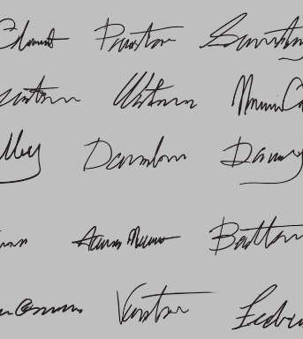
DIGITALNI POTPISI
Mark će potpisati svaku svoju transakciju
Bezbedniji od stvarnih potpisa zahvaljujući matematici i kriptografiji
Svaki entitet koji želi da ima svoj digitalni potpis poseduje privatni i javni ključ
Javni ključ se generiše na osnovu privatnog
Veoma često se koristi na internetu za komunikaciju između servera i klijenta
Zakonski dozvoljeni algoritmi: RSA, DSA, ECDSA
Notes:
0) Tu na scenu stupaju digitalni potpisi.
1)
2) privatni čuvamo u tajnosti i poznat je samo nama, a javni oglašavamo svima.
3) tako da nije moguće unazad dobiti privatni na osnovu javnog
4) Digitalne potpise takođe koristite svakodnevno na internetu gde zapravo klijent i server potpisuju svoju komunikaciju.
5) U Srbiji za lične digitalni potpise zakonski su dozvoljeni... Možda neko od vas već ima digitalni potpis učitan u čip od lične karte.

Slide 22
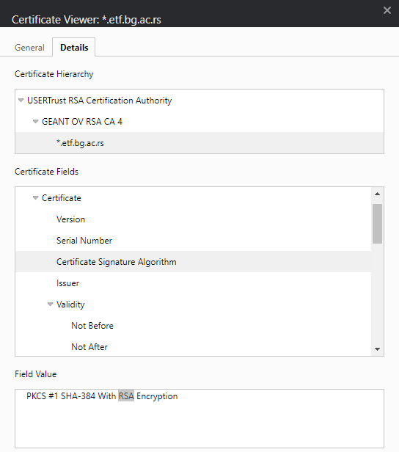

DIGITALNI POTPISI
Ukoliko primalac poseduje javni ključ pošiljaoca i njegovu enkriptovanu poruku on može zagarantovano potvrditi da je: 1) Poruka validna 2) Poruku dobio od pošiljaoca
Takođe je moguće sprečiti bilo koga osim primaoca da pročita poslatu poruku tako što će se ona dodatno enkriptovati primaočevim javnim ključem
To ovde nije potrebno jer želimo da bilo ko može da proveri da je transakcija u bloku validna
Notes:
0) Kako se koriste digitalni potpisi?
1.B) a ne od nekoga ko se lažno predstavlja kao pošiljalac
2) koju zatim SAMO on može dekriptovati njegovim privatnim ključem.
Slika) Ukoliko sajt koristi httpS protokol, što je veliki procenat današnjih sajtova, možete da kliknete na katanac u search baru u browseru i proverite koji sertifikat sa kojim algoritmom za digitalno potpisivanje koristi sajt. Na primer sajt ETF-a koristi RSA enkripciju, kao i većina današnjih sajtova

Slide 23
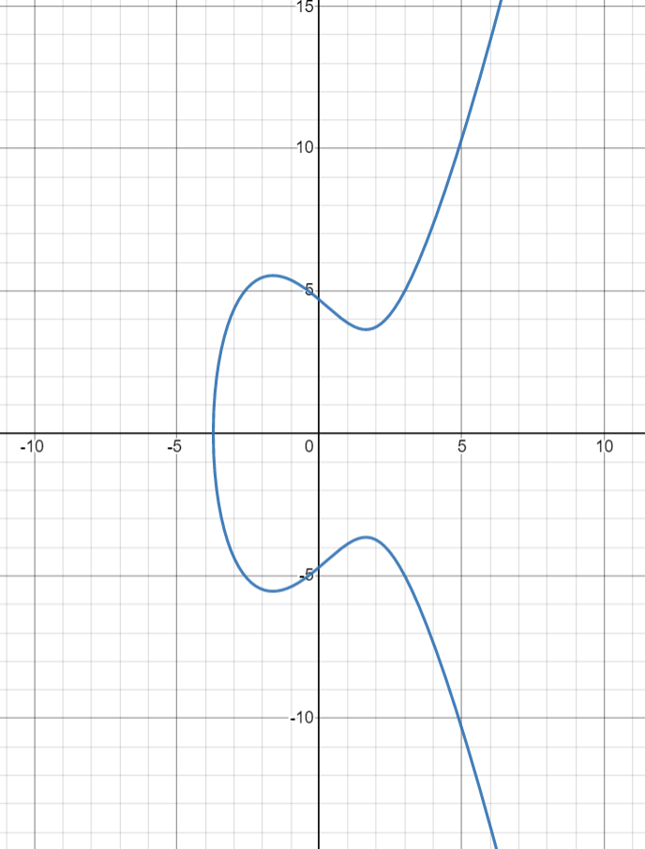
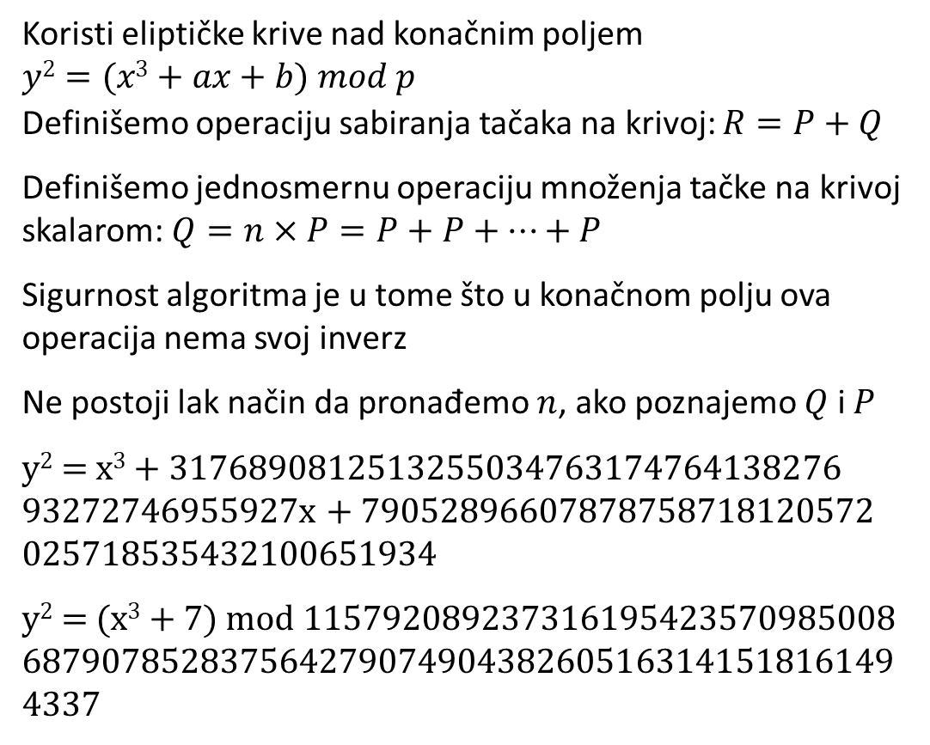
ECDSA
Koristi eliptičke krive nad konačnim poljem $y2=(x3+ax+b) mod p$
Definišemo operaciju sabiranja tačaka na krivoj: $R=P+Q$
Definišemo jednosmernu operaciju množenja tačke na krivoj skalarom: $Q=n×P=P+P+…+P$
Sigurnost algoritma je u tome što u konačnom polju ova operacija nema svoj inverz
Ne postoji lak način da pronađemo $n$, ako poznajemo $Q$ i $P$
y² = x³ + 3176890812513255034763174764138276 93272746955927x + 79052896607878758718120572 025718535432100651934
y² = (x³ + 7) mod 115792089237316195423570985008 687907852837564279074904382605163141518161494337
n
Notes:
0) Bitcoin koristi ECDSA koji je ujedno sigurniji i brži od RSA tako da sam i ja u svojoj implementaciji takođe koristio ECDSA. Malo ćemo proleteti kroz način njegovog funkcionisanja, jer je dosta komplikovan.
1) sa jednačinom oblika ... . Vizuelni primeri su nad beskonačnim poljem realnih brojeva, tj. jednačina bi bila bez mod p, jer je u suprotnom veoma teško, tj. nemoguće zamisliti šta se dešava

Slide 24
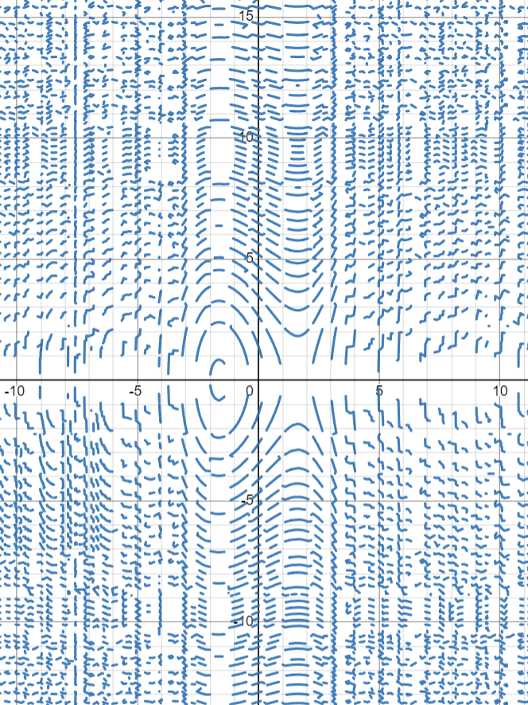
ECDSA
Koristi eliptičke krive nad konačnim poljem $y2=(x3+ax+b) mod p$
Definišemo operaciju sabiranja tačaka na krivoj: $R=P+Q$
Definišemo jednosmernu operaciju množenja tačke na krivoj skalarom: $Q=n×P=P+P+…+P$
Sigurnost algoritma je u tome što u konačnom polju ova operacija nema svoj inverz
Ne postoji lak način da pronađemo $n$, ako poznajemo $Q$ i $P$
y² = x³ + 3176890812513255034763174764138276 93272746955927x + 79052896607878758718120572 025718535432100651934
y² = (x³ + 7) mod 115792089237316195423570985008 687907852837564279074904382605163141518161494337

Slide 25
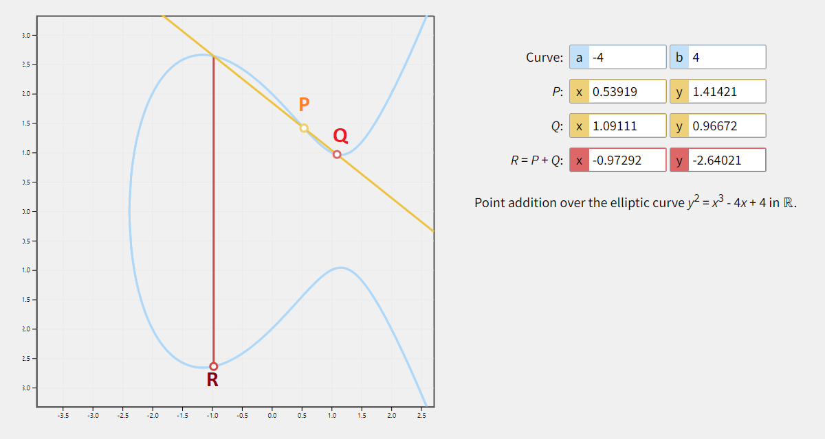
https://hanneman.org/siglab/curves.html

Slide 26
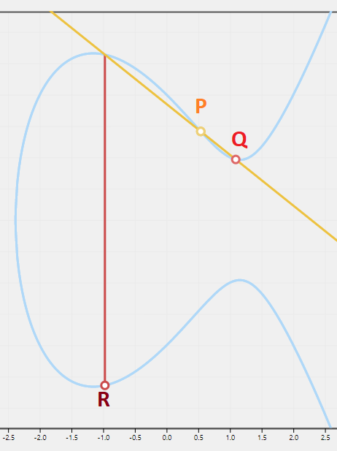
ECDSA
Koristi eliptičke krive nad konačnim poljem $y2=(x3+ax+b) mod p$
Definišemo operaciju sabiranja tačaka na krivoj: $R=P+Q$
Definišemo jednosmernu operaciju množenja tačke na krivoj skalarom: $Q=n×P=P+P+…+P$
Sigurnost algoritma je u tome što u konačnom polju ova operacija nema svoj inverz
Ne postoji lak način da pronađemo $n$, ako poznajemo $Q$ i $P$
y² = x³ + 3176890812513255034763174764138276 93272746955927x + 79052896607878758718120572 025718535432100651934
y² = (x³ + 7) mod 115792089237316195423570985008 687907852837564279074904382605163141518161494337

Slide 27
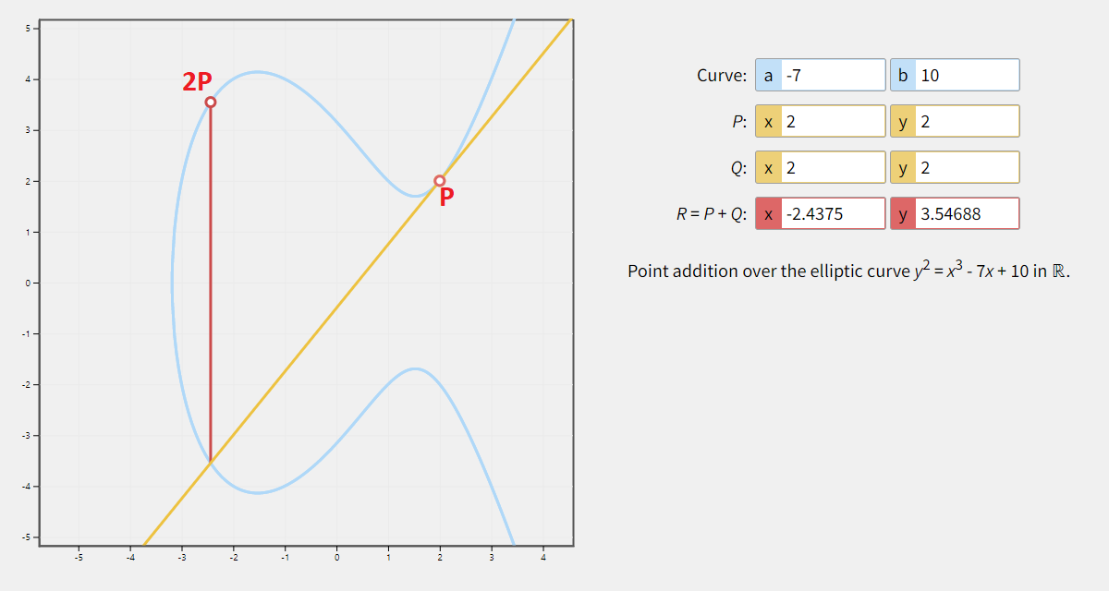
https://hanneman.org/siglab/curves.html

Slide 28
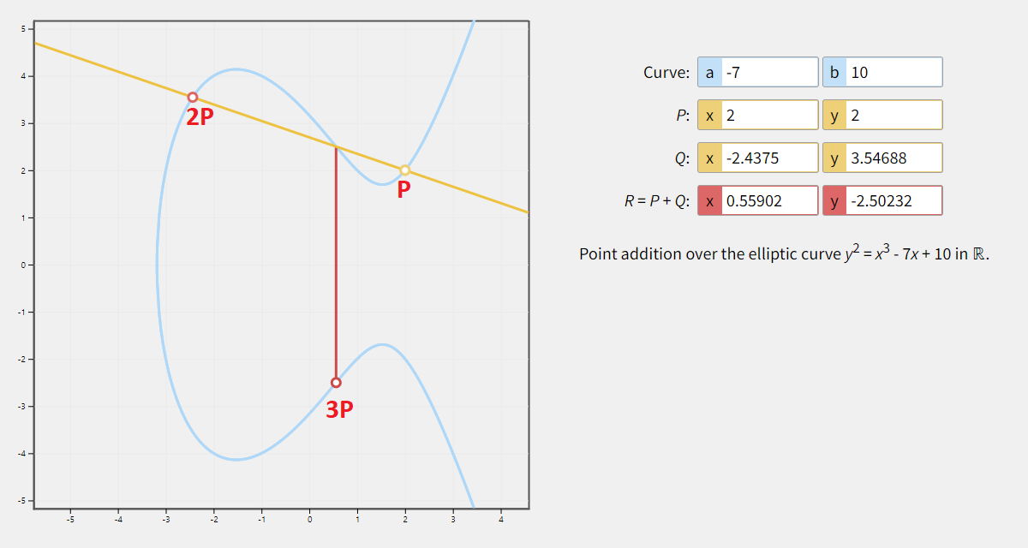
https://hanneman.org/siglab/curves.html

Slide 29
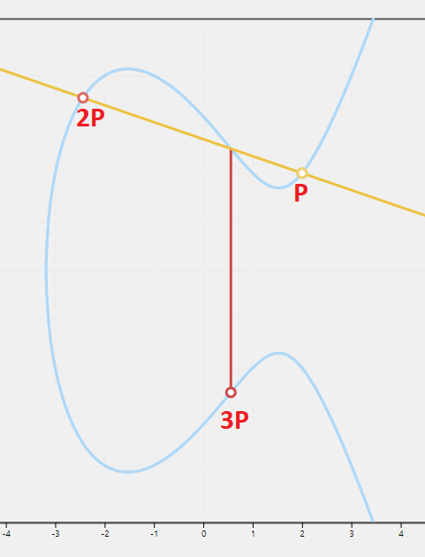
ECDSA
Koristi eliptičke krive nad konačnim poljem $y2=(x3+ax+b) mod p$
Definišemo operaciju sabiranja tačaka na krivoj: $R=P+Q$
Definišemo jednosmernu operaciju množenja tačke na krivoj skalarom: $Q=n×P=P+P+…+P$
Sigurnost algoritma je u tome što u konačnom polju ova operacija nema svoj inverz
Ne postoji lak način da pronađemo $n$, ako poznajemo $Q$ i $P$
y² = x³ + 3176890812513255034763174764138276 93272746955927x + 79052896607878758718120572 025718535432100651934
y² = (x³ + 7) mod 115792089237316195423570985008 687907852837564279074904382605163141518161494337

Slide 30
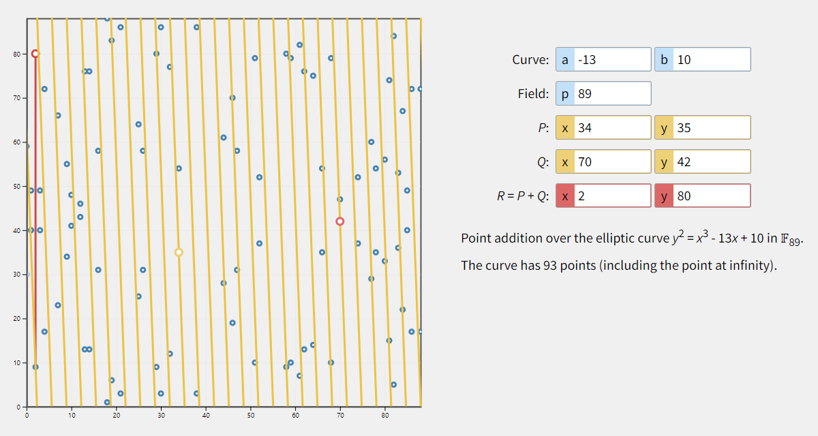
https://hanneman.org/siglab/curves.html

Slide 31
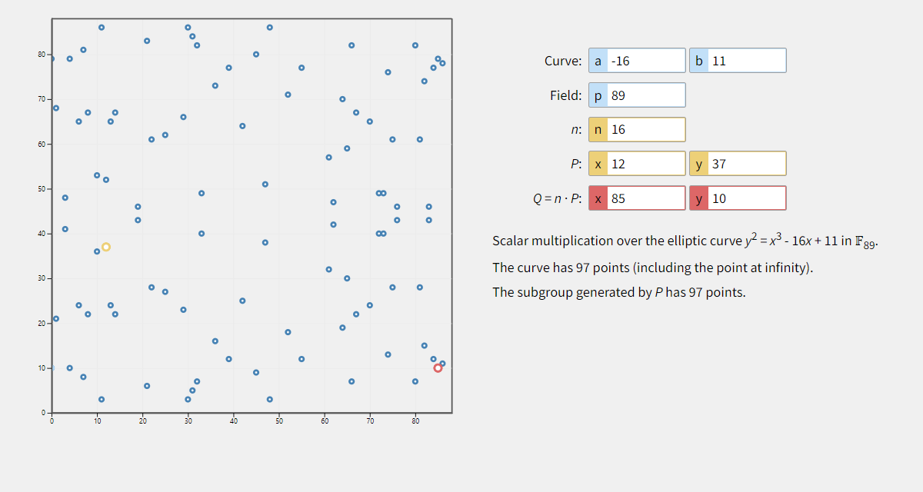
https://hanneman.org/siglab/curves.html

Slide 32
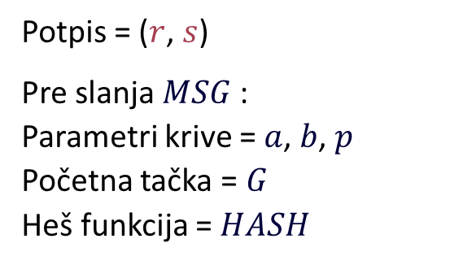
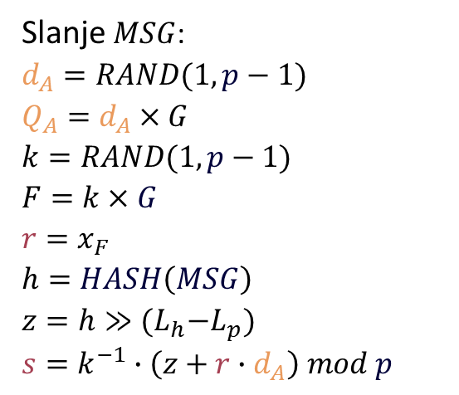
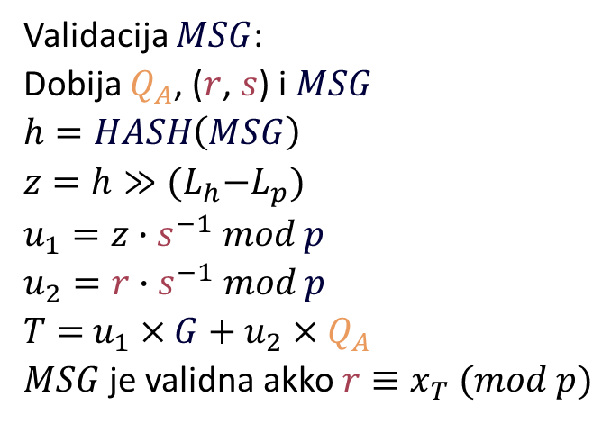
ECDSA
Potpis = ($r$, $s$)
Pre slanja $MSG$:
Parametri krive = $a$, $b$, $p$
Početna tačka = $G$
Heš funkcija = $HASH$
Slanje $MSG$:
$$d_{A}=RAND(1,p−1)$$
$$Q_{A}=d_{A}×G$$
$$k=RAND(1,p−1)$$
$$F=k×G$$
$$r=x_{F}$$
$$h=HASH\left(MSG\right)$$
$$z=h≫{(L}_{h}−L_{p})$$
$$s=k^{−1}∙\left(z+r∙d_{A}\right) mod p$$
Validacija $MSG$:
Dobija $Q_{A}$, ($r$, $s$) i $MSG$
$$h=HASH\left(MSG\right)$$
$$z=h≫{(L}_{h}−L_{p})$$
$$u_{1}=z∙s^{−1} mod p$$
$$u_{2}=r∙s^{−1} mod p$$
$T=$ $u_{1}×G+u_{2}×Q_{A}$
$MSG$ je validna akko $r≡x_{T} (mod p)$

Slide 33
Šta sprečava Džordža da kopira Markovu prethodnu transakciju: Mark šalje Džordžu 50£?

Slide 34
ECDSA
var EC = elliptic.ec;
var ec = new EC('secp256k1’);
var keypair = ec.keyFromPrivate(bigInt($('#private').val()).toString(16));
var binaryMsg = buffer.Buffer.from(CryptoJS.SHA256($('#senderMsg').val()). toString(CryptoJS.enc.Hex));
var hexSignature = buffer.Buffer.from(keypair.sign(binaryMsg).toDER()). toString('hex’);
var temp=ec.keyFromPublic($('#public').val(),'hex’);
binaryMsg=buffer.Buffer.from(CryptoJS.SHA256($('#receiverMsg').val()).toString(CryptoJS.enc.Hex));
temp.verify(binaryMsg,$('#receiverSignature').val;
UBACITI U GRAFIK POZIVA FUNKCIJA MOŽDA

Slide 35
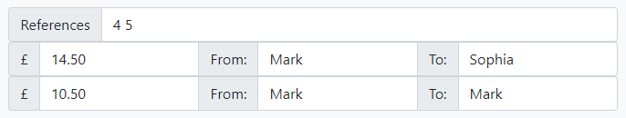
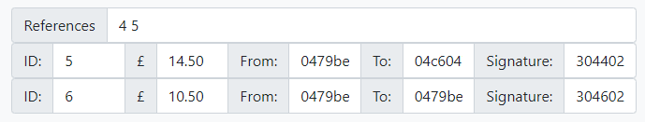
DIGITALNI POTPISI
Moramo obezbediti da je svaka transakcija unikatna
(Transaction) ID Jedinstveni identifikator transakcije po pošiljaocu
Javni ključ pošiljaoca
Javni ključ primaoca
Potpis pošiljaoca (jedinstven za svaku transakciju)
Notes:
1) Sada je moguće i specifično se referisati na određenu transakciju unutar bloka, i neki stvarni sistemi to zaista i implementiraju

Slide 36
Šta sprečava Marka da izmeni svoju prethodnu transakciju nakon što ju je Sofija obradila ?
Notes:
Hajde sada da vidimo šta smo ovime postigli:
Onemogućili smo menjanje tuđih transakcija, jer ne znamo tuđe privatne ključeve (osim ako ih jelte ne ukrademo na neki način), i onemogućili smo kopiranje već postavljenih transakcija jer ID-jevi transakcija ne dozvoljavaju ponavljanje potpisa inače identičnih transakcija.
Ali ostaje nam još jedan problem: Kako da sprečimo korisnike da menjaju sopstvene transakcije nakon što su već objavljene na ledgeru? Uzmimo primer gde Mark kupuje automobil od Sofije i pošalje joj 14.5 tokena za to. Sofija pročita transakciju i proda mu automobil. Nakon toga Mark izmeni transakciju tako da piše da je poslao samo 0.5 tokena, a sve ostalo vrati sam sebi. Mark sad ima i Automobil i 14 tokena. Ovo je poznato kao double-spend (Mark dva puta može da potroši istih 14 tokena) i jedan je od većih problema sa kojima se blockchain suočava.

Slide 37
RUDARENJE I TEŽINA RUDARENJA
Potrebno je namerno uvesti problem koji je računarima komplikovan za rešavanje
Jedan od mogućih načina da ovo postignemo jeste rudarenje (mining) – i za nove blokove i za izmenu starih
Znamo već da je (računarski) nemoguće dobiti ulaz heš funkcije na osnovu izlaza – jedini način je testiranje svih mogućih kombinacija ulaza dok ne dobijemo željeni izlaz
Notes:
A) Efekat koji želimo da postignemo izgleda ovako:
Čak i da Napadač krene da menja poslednji blok istog trenutka kad je on dodat, ne može dovoljno brzo da izmeni taj blok pre nego što ostatak mreže doda novi validan blok u lanac.
Nikad neće moći da prestigne ostatak mreže i drugi čvorovi će znati da verzija lanca koju poseduje napadač nije validna.
Ukoliko želi da izmeni neki blok još dublje u lancu, tek tada neće moći da stigne ostatak mreže.

Slide 38
RUDARENJE I TEŽINA RUDARENJA
Postavljamo uslov da željeni heš izlaz bloka mora da bude manji ili jednak nekoj vrednosti
Maksimalnu moguću heš vrednost možemo podesiti pomoću težine (Difficulty)
1 na 1 preslikavanje
Pošto je zasebno polje - moguće je menjati težinu od bloka do bloka u zavisnosti od broja korisnika sistema
Kako menjamo izlazni heš bloka?
Notes:
3) Između vrednosti težine i brojim nula kojim mora da započinje heš, u stvarnim sistemima često postoji komplikovanija funkcija preslikavanja težine u broj nula
4) Cilj je održati konstantno prosečno vreme između dodavanja novih blokova (recimo u proseku na svakih 10min hoćemo da se doda novi blok)
P) bez menjanja podataka unutar bloka?

Slide 39
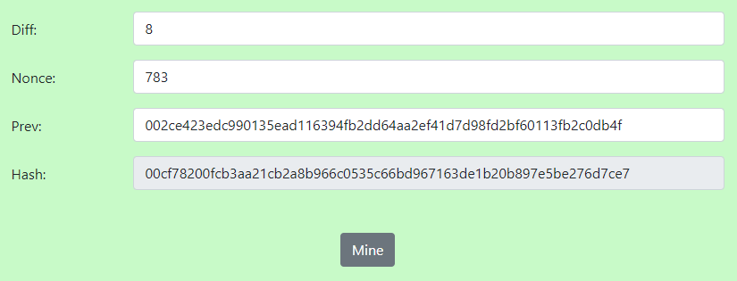
RUDARENJE I NONCE
Uvodimo novo polje koje možemo da menjamo
Nonce = Vrednost koju podešavamo tako da heš bloka bude u odgovarajućem opsegu (da počinje sa onoliko nula kolika je težina bloka)
Rudarenje (Mining) = Pronalaženje Nonce vrednosti koja daje validan heš bloka
Rudari (Miners) = Čvorovi koji rudare i dobijaju Coinbase nagrade ukoliko su uspešni
Notes:
2) To pronalaženje se sastoji od isprobavanja različitih vrednosti, npr. krenemo od 1 i idemo na gore sve dok ne pronađemo tu vrednost, u ovom primeru 783.
To znači da je u suštini rudarenje statistička igra, što više procesorske snage imamo to je veća šansa da baš mi pronađemo odgovarajući Nonce.
3) Zato je pre par godina počela pomama za grafičkim karticama, jer su one veoma brze kad je u pitanju rudarenje.

Slide 40
Notes:
Svaki rudar prikupi transakcije od ostalih čvorova i onda stavi samoga sebe kao primaoca Coinbase nagrade, i sa tim vrednostima kreće da rudari.

Slide 41
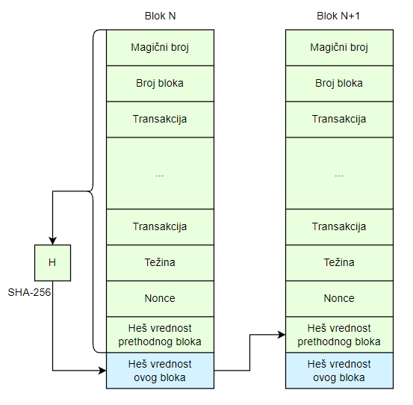
Notes:
Ovime smo zaokružili blockchain kao strukturu podataka. Da rekapituliramo ovako izgleda implementirana struktura blokova i njihovog ulančavanja u mojoj implementaciji.

Slide 42
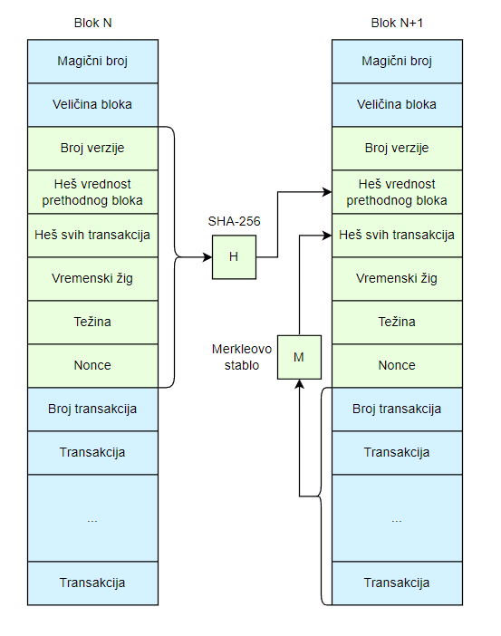
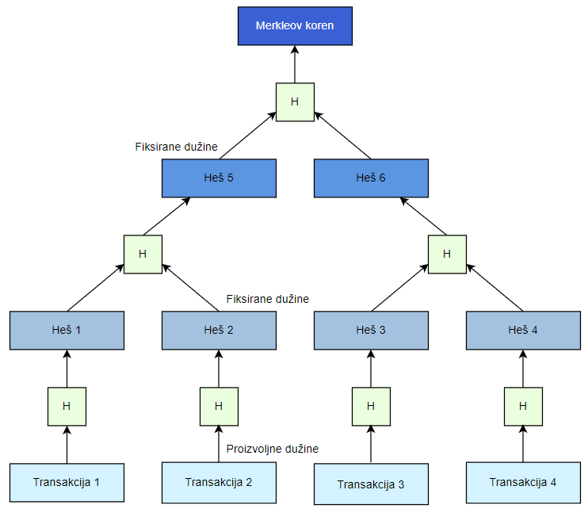
Notes:
A ovako izgleda Bitcoinova implementacija. Jedina razlika je što se transakcije dodatno posebno heširaju bez ostalih polja u bloku pomoću nečega što se zove Merkleovo stablo koje je dato na desnoj slici i predstavlja zapravo nekoliko uzastopnih heširanja za redom.
A druga razlika je što postoji polje veličina bloka koja je neophodna u stvarnim implementacijama zbog prenosa podataka kroz mrežu, radi provere da je ceo blok stigao.
To je dobar uvod za mrežni deo blockchaina.

Slide 43
KONSENZUS ALGORITMI
Konsenzus algoritam = Algoritam koji umreženi čvorovi koriste kako bi verovali jedni drugima, a pritom ne znaju sa kim komuniciraju
Najpoznatiji i najstariji je dokaz radom (Proof of Work - PoW): Čvorovi će uložiti neki trud (u obliku uložene/potrošene procesorske snage i resursa) kojom bi dokazali da im se može verovati – Rudarenje (Mining)
Čvorovima nije finansijski isplativo da pošalju pogrešne informacije ostatku mreže, jer se one lako mogu proveriti i odbaciti
Mane PoW-a:
51% napad: Ukoliko jedan entitet kontroliše više od 50% procesorske snage u mreži onda on može da prestigne ostatak mreže u validaciji blokova i tako menjati transakcije zarad lične koristi
Vremenski i resurski zahtevno: Vremenom kako blockchain mreža raste postaje neisplativo rudariti zbog ogromne potrošnje električne energije
Transakcije su spore: Zbog sporog rudarenja transakcije nisu instantne
Notes:
4.3) Kod Bitcoina se čeka od 10 do 60 minuta kako bi transakcija prošla.

Slide 44
KONSENZUS ALGORITMI
Ostali konsenzus algoritmi:
Dokaz ulogom (Proof of Stake – PoS)
Dokaz ulogom sa delegatima (Delegated Proof of Stake – DPoS)
Dokaz spaljivanjem (Proof of Burn – PoB)
Dokaz kapacitetom (Proof of Capacity – PoC)
Dokaz proteklim vremenom (Proof of Elapsed Time – PoET)

Slide 45
DISTRIBUIRANI SISTEM
Svaki čvor u mreži ima svoju ličnu kopiju lanca
Promene unutar jednog lanca se ne propagiraju automatski i na lance drugih čvorova
Ovo je sigurnosna prednost distribuiranog sistema, jer napadač umesto da napadne jedan centralni autoritet mora da napadne veći broj čvorova
U stvarnom sistemu sa velikim brojem korisnika, čvorovi sa istom verzijom lanca bi verovali jedni drugima, jer im se heševi u poslednjem bloku poklapaju

Slide 46
Notes:
U mojoj pojednostavljenoj implementaciji sam implementirao tri čvora, zeleni čvorovi veruju drugim zelenim čvorovima, a crvenim čvorovima ne veruje niko
Važe ista pravila kao i do sada, osim što sada iako napadač uspe da izmeni lanac (što je skoro pa nemoguće) on mora da ima pristup i drugim čvorovima kako bi i kod njih mogao da napravi iste izmene
...

Slide 47
BLOCKCHAIN KAO MREŽNI PROTOKOL
Globalne mreže = Kašnjenje podataka
Veoma često dolazi do neslaganja među čvorovima oko tačne trenutne verzije lanca
Lanac se razdvaja - kreiraju se tzv. fork-ovi
Postoji više vrsta fork-ova:
Živo slučajno – čvorovi se ne slažu zbog kašnjenja podataka u mreži – razrešava se prilikom rudarenja sledećeg bloka (verovaće se verziji lanca koju ima rudar), jer se uzima najduži lanac kao validan
Živo namerno meko – uvedena su nova pravila u sistem, ali je nova verzija blockchain-a kompatibilna sa starom (npr. promenio se difficulty, ili su uvedene nove validne adrese)
Živo namerno tvrdo – uvedena su nova pravila u sistem koja su u suprotnosti sa prethodnim pravilima i čvorovi koji pređu na novu verziju sistema ne mogu da interaguju sa čvorovima na staroj verziji
Codebase – potpuno nova verzija softvera zasnovana na nekom već postojećem blockchain sistemu
Notes:
6) Primer kada je Ethereum prešao sa Proof of Work na Proof of Stake
7) Primera radi nova kriptovaluta zasnovana na Bitcoin-u sa minimalnim izmenama sistema

Slide 48
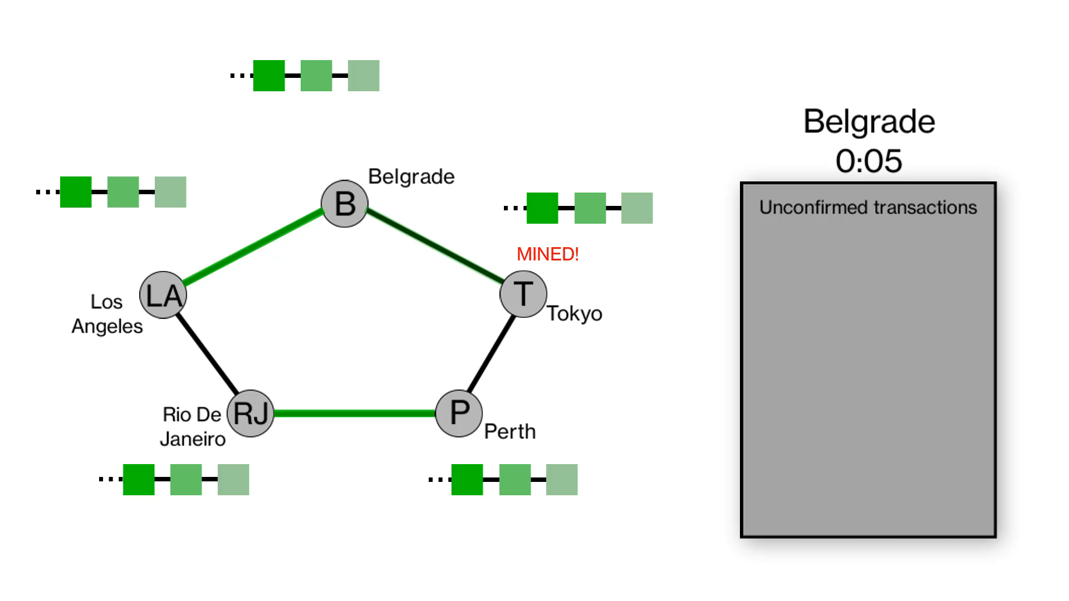
Notes:
Kratka mrežna animacija koja daje malo bolju sliku kako komuniciraju čvorovi.
Sa leve strane je skica globalne mreže, imamo gradove koji su na skroz različitim krajevima sveta, a sa desne strane je lista nepotvrđenih transakcija koje trenutno vidi čvor u Beogradu, kao i timer koji odbrojava očekivano prosečno vreme za rudarenje novog bloka unutar mreže koje iznosi 5 sekundi.

Slide 49
ZAKLJUČAK

Slide 50
ZAKLJUČAK
Blockchain je veoma širok pojam i nove implementacije se svakodnevno kreiraju
Mediji pridaju blockchain-u preveliku pažnju
Sfere primene blockchain-a rastu
Smart contracts
Nepromenljivo, decentralizovano = blockchain
Veoma je bitna programerski sigurna implementacija blockchain-a
Notes:
a mi smo videli samo jedan primer kako on može da izgleda za neku izmišljenu kriptovalutu
ali to što oni prenose su u glavnom prototipne implementacije ili su i dalje u fazi razvoja
naravno postoji i puno uspešnih implementacija, pogotovo u sferi bankarstva, čak i nevezano za kriptovalute. Zanimljive prave primene su u reviziji, dokazivanju autorskih prava ili registrovanju patenata, lancima nabavke. Naravno ništa od ovoga nije i dalje postalo dovoljno popularno, ali postoje nove kompanije koje uspešno primenjuju blockchain u ovim sektorima
uglavnom zahvaljujući nečemu što se zove smart contracts, odnosno pametni ugovori. To su bukvalno delovi koda koji se čuvaju u blockchain strukturi koji se pokreću kada se neki unapred definisani uslovi zadovolje.
U suštini ukoliko biznisu trebaju trajno nepromenljivi podaci, a da im pritom nije previše stalo do brzine i ne smeta im manjak centralizovanosti sistema treba koristiti blockchain. Tako da ako razmislimo blockchain zapravo ima veoma limitiranu upotrebu. I plus on skoro nikada ne može da bude jedini način na koji se čuvaju podaci zbog toga što je spor za pretraživanje, skoro uvek će nam trebati dodatne strukture podataka poput relacionih ili nerelacionih baza podataka, a blockchain je tu sa strane kao potvrda da podaci nisu menjani.
I na kraju treba naglasiti da je veoma bitna programerski sigurna implementacija blockchaina, jer je činjenica da su podaci matematički nepromenljivi najveća prednost ove strukture podataka, tj. čitavog sistema izgrađenog oko nje. Ako programerska implementacija ne može ovo da zagarantuje, tj. postoje rupe u njoj onda ceo sistem pada u vodu

Slide 51
HVALA NA PAŽNJI

